Slide 1
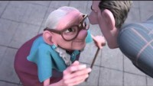
https://www.youtube.com/watch?v=qM5ZsDKLAyc

Slide 2
Allah'ı Görüyormuşçasına Yaşamak; İHSAN

Slide 3
Neler öğreneceğiz?
Kur’an’ı Kerim’de geçen bazı kavramları yorumlar.

Slide 4
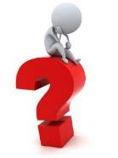
«Allah’ı görüyormuş gibi yaşamak» ne demektir?

Slide 5

İhsan
Bir şeyi iyi ve güzel yapmak, iyilik etmek, lütuf ve ikramda bulunmak.
İhsan sahibi kişilere «muhsin» denilir. Bir işin ihsan seviyesine ulaşması için her yönüyle güzel ve değerli olması gerekir.

Slide 6

https://www.youtube.com/watch?v=o6xcrzhvzoc

Slide 7

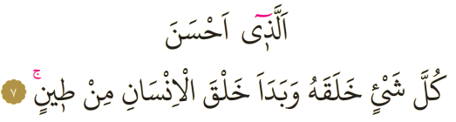
İhsan fiili hem Allah’a hem de insana nispet edilmiştir.
Allah’a nispet edilişi şu şekildedir:

Slide 8
Kur’ân’da ihsan kavramı:
Takva sahibi olma
Güzel söz söyleme
Bağışlama
Bollukta ve darlıkta infak
Öfkeyi yenme
Anne ve babaya iyilik
Selamlaşma

Slide 9
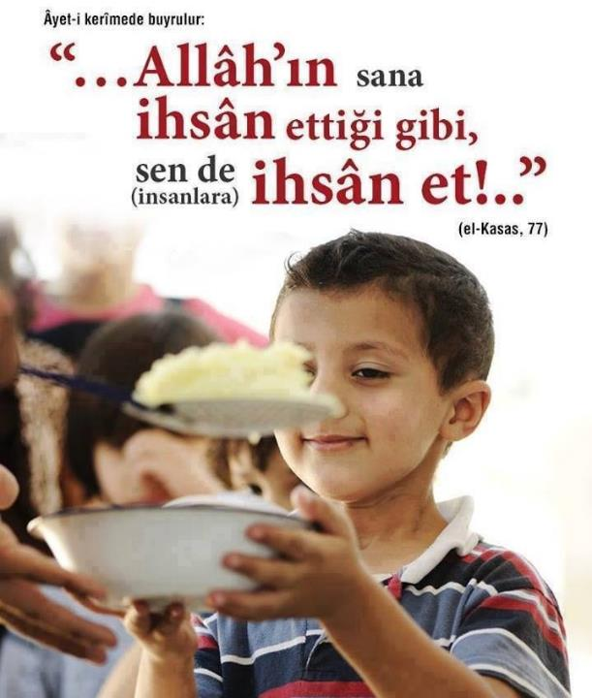

Slide 10
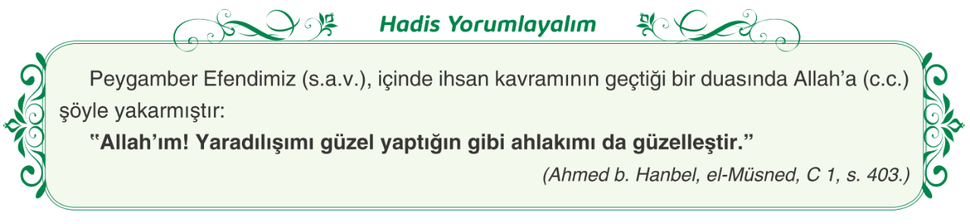

Slide 11
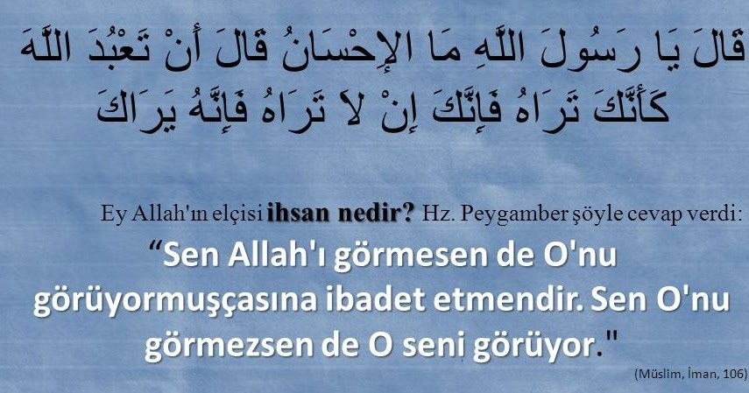

Slide 12
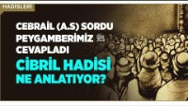
https://www.youtube.com/watch?v=KBWcOmb6mjE

Slide 13
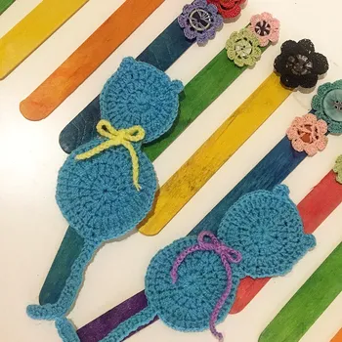
İhsan sahibi kişiler, gerek ibadetlerini gerekse diğer tüm işlerini en güzel şekilde ve hakkını vererek yapmaya çalışırlar.

Slide 14
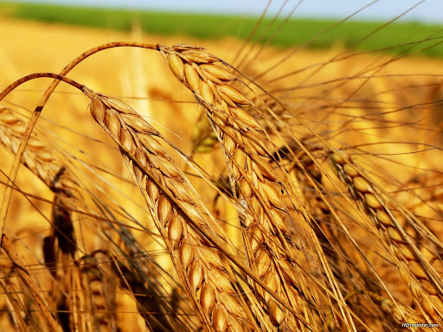
اَلَّذ۪ينَ يُنْفِقُونَ فِي السَّرَّٓاءِ وَالضَّرَّٓاءِ وَالْكَاظِم۪ينَ الْغَيْظَ وَالْعَاف۪ينَ عَنِ النَّاسِۜ وَاللّٰهُ يُحِبُّ الْمُحْسِن۪ينَۚ ﴿١٣٤﴾
Onlar (takvâ sahipleri) bollukta da darlıkta da Allah yolunda harcarlar, öfkelerini yenerler, insanları affederler. Allah işini güzel yapanları sever. (Âl-i İmrân, 134)

Slide 15
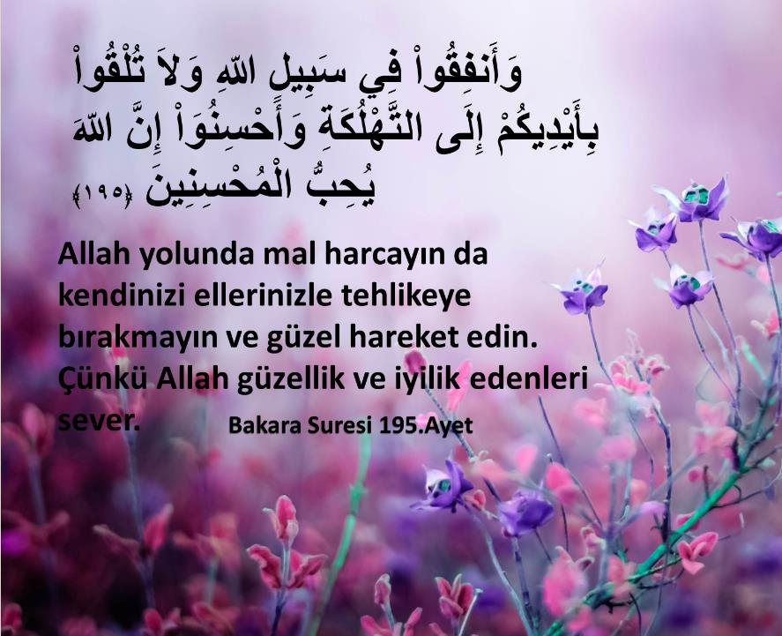
Allah muhsinleri sever…

Slide 16
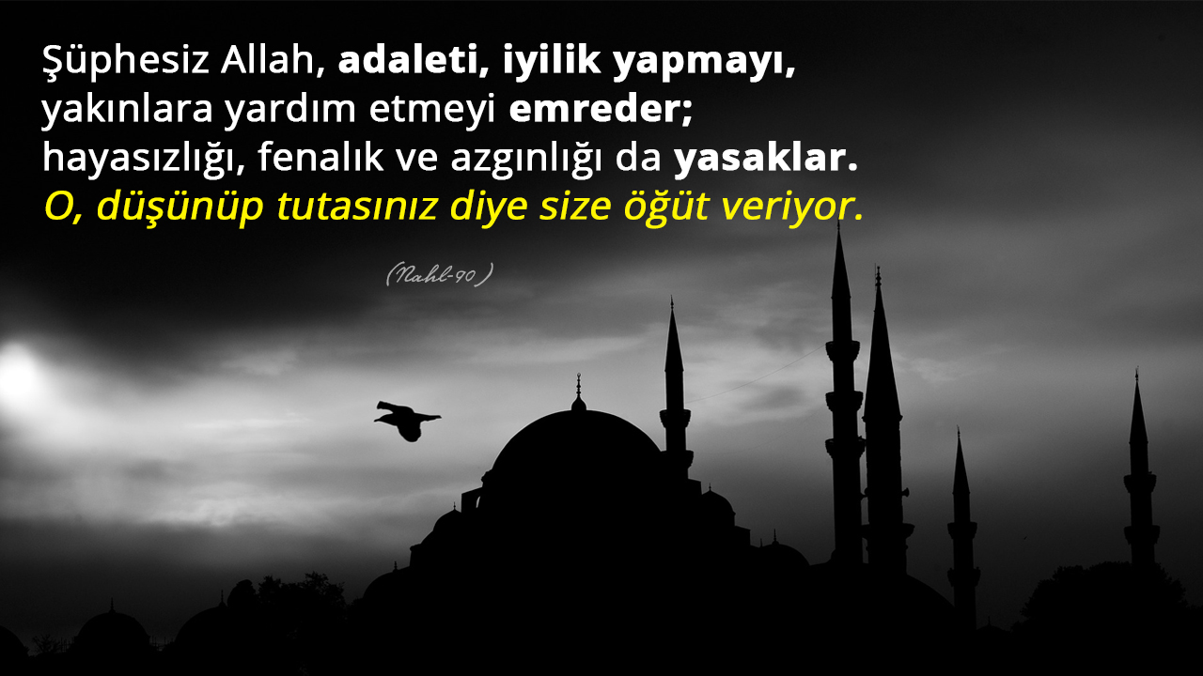
Allah ihasanı emrediyor…

Slide 17
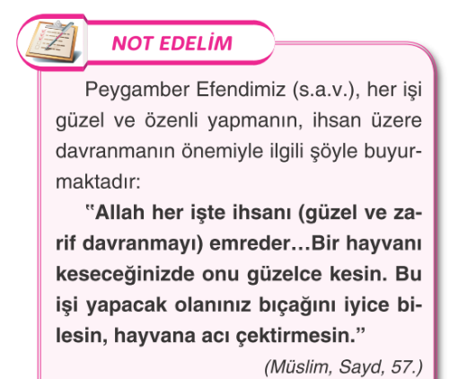
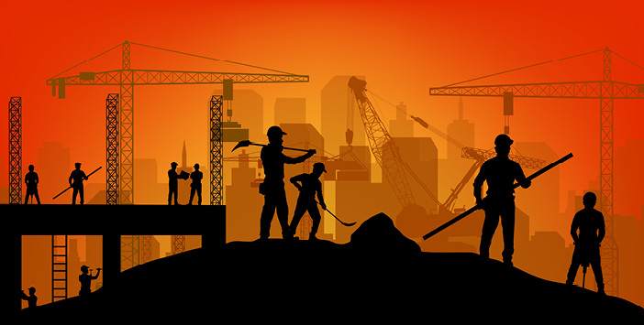
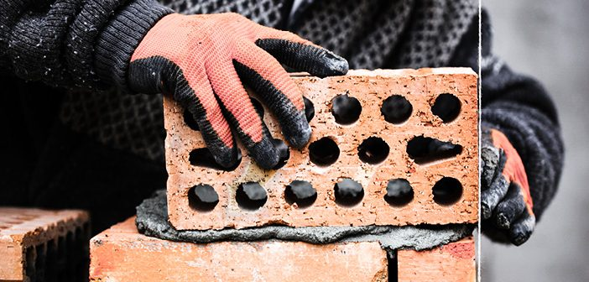
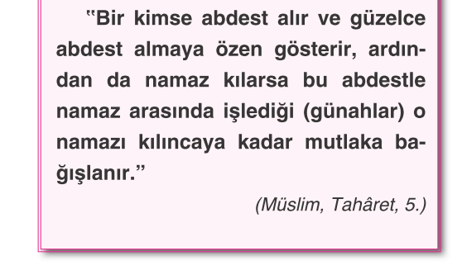

Slide 18
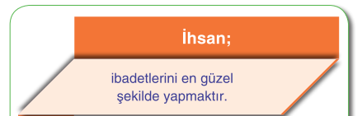

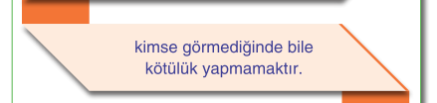





Slide 19
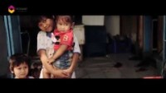
https://www.youtube.com/watch?v=ghHfE7ZCxcQ

Slide 20
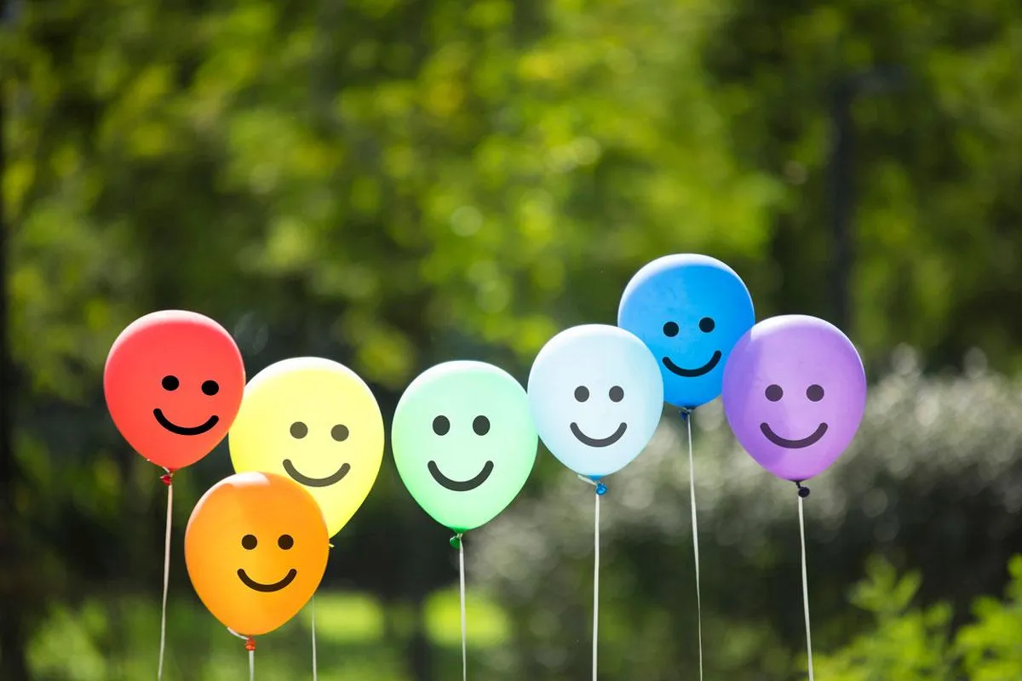
Allah’ı görüyormuşçasına bir hayat yaşayanlar dünyada da ahirette de üzülmeyeceklerdir. İki cihan mutluluğu onların olacaktır.

Slide 21
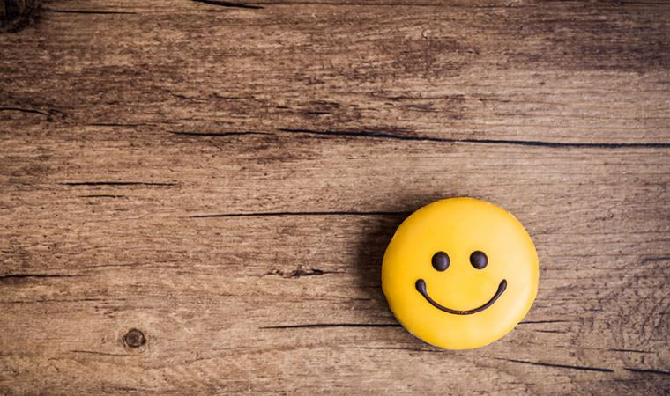
بَلٰى مَنْ اَسْلَمَ وَجْهَهُ لِلّٰهِ وَهُوَ مُحْسِنٌ فَلَهُٓ اَجْرُهُ عِنْدَ رَبِّه۪ۖ وَلَا خَوْفٌ عَلَيْهِمْ وَلَا هُمْ يَحْزَنُونَ۟ ﴿١١٢﴾
Bilâkis, kim muhsin olarak yüzünü Allah'a döndürürse (Allah'a hakkıyla kulluk ederse) onun ecri Rabbi katındadır. Öyleleri için ne bir korku vardır, ne de üzüntü çekerler.
(Bakara, 112)

Slide 22
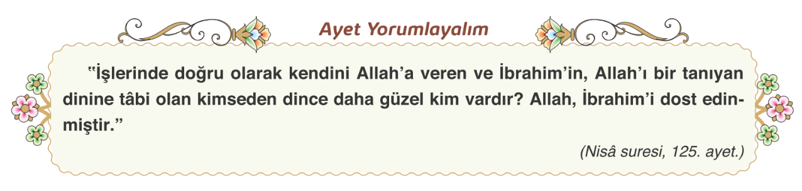

Slide 23
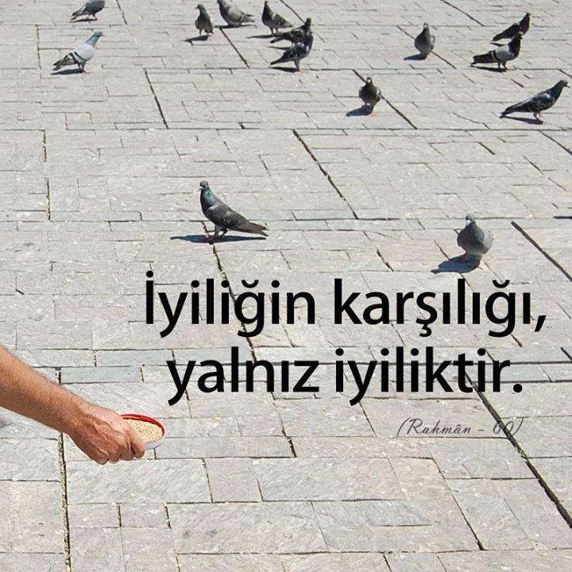
هَلْ جَزَٓاءُ الْاِحْسَانِ اِلَّا الْاِحْسَانُۚ

Slide 24

28.09.2021
Tekirdağ/Çerkezköy

